Slide 1
SECTION 1 : 28/03
<numéro>

Slide 2

Méthodes de Représentation Vectorielle pour le Traitement Automatisé du Langage
Date : 28/03
Début du projet : 24/03/2025
Développeur : Loris Dematini
Service de Biostatistique et Information Médicale – Saint Louis
<numéro>

Slide 3
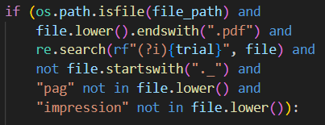
Base de données
Ensemble des études en PDF et DOCX
CSV des études
Base De Donnée : 3256 documents
On enlève les .docx et .doc
PDF : 1061 éléments
On récupère la dernière version des protocoles des :
Études non critiques Inclusions des parties commencée
Protocoles : 41 PDF
<numéro>

Slide 4
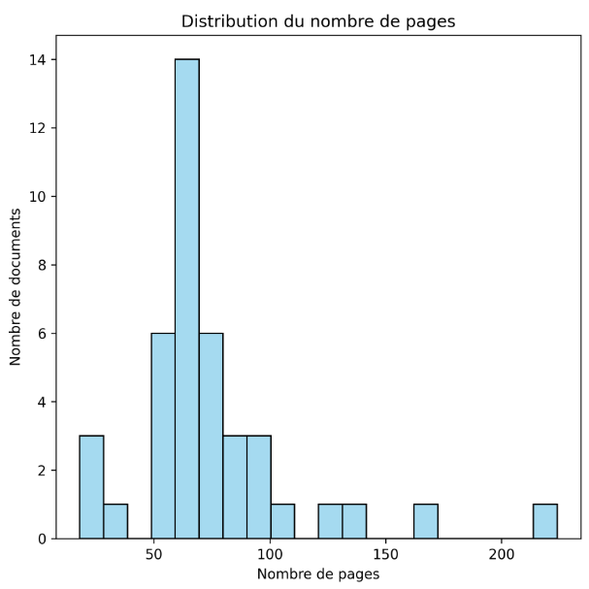
Distribution des pages
<numéro>

Slide 5
Travaux sur les DOCX
Extraire le texte des DOCX en JSON.
Utilisation de fitz / pymupdf
get_text(‘blocs’) get_text(‘texts’)
- Principe de Blocs
- Blocs de textes/Images/Tableau
- Récupère tout ce qui n’est pas entièrement dedans (textes)
-Censé retirer Tableaux/Images
- Principe de Rect
- Coordonnées
- Récupère tout ce qui est dedans
- Retire les footer/header
https://pymupdf.readthedocs.io/
<numéro>

Slide 6
Les fichiers TXTs
Séparation en Français et Anglais
Travail uniquement sur les textes Anglais
Détection de la langue grâce à un package : langdetect 1.0.9
On prend une partie du texte au milieu du documents pour ne pas fausser les résultats
detect_langs(text[5000:20000])[0]
Vérification manuelle des résultats : 100 % de réussite sur 41 documents
Sortie brouillons du texte :
Saut de lignes aléatoires, un mot par lignes, récupération des tableaux, etc.
<numéro>

Slide 7
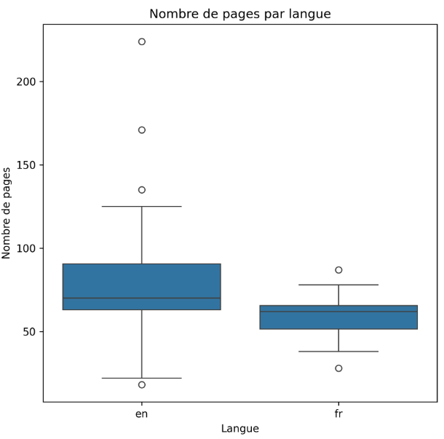
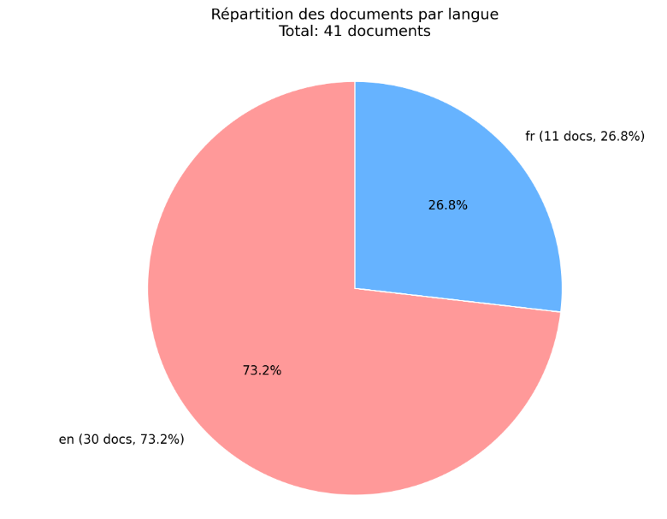
Répartition des documents
<numéro>

Slide 8
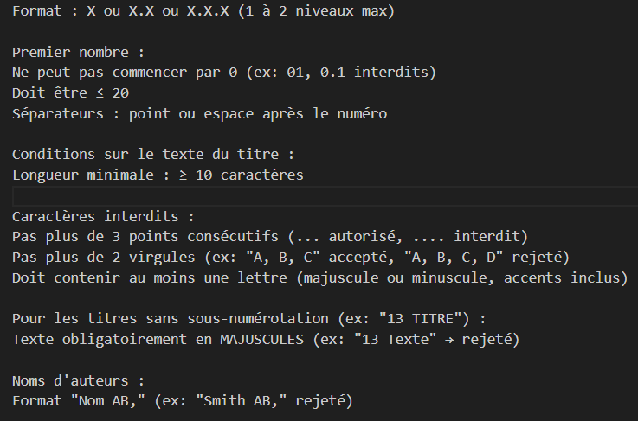
Embellissement
Plusieurs choix possible
Objectifs : Récupérer ce qui nous intéresse dans les fichiers txt → regex
1. Les Titres :
2. Les paragraphes
Tout les textes entre la fin d'un titre valide et le début du titre suivant, avec un nettoyage des sauts de ligne multiples.
Améliorations envisageables : - Meilleur règles pour la récupération des paragraphes en cours - Améliorations du regex pour extraire véritablement ce qu’il nous faut (plus de précisions)
<numéro>

Slide 9
SECTION 2 : 04/04
<numéro>

Slide 10
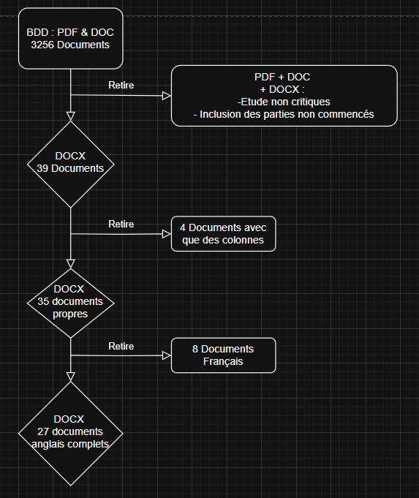
Base de données
Ensemble des DOCX et DOC
<numéro>

Slide 11
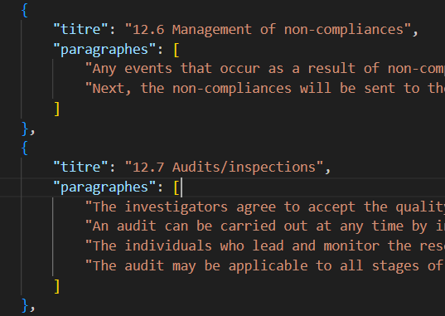
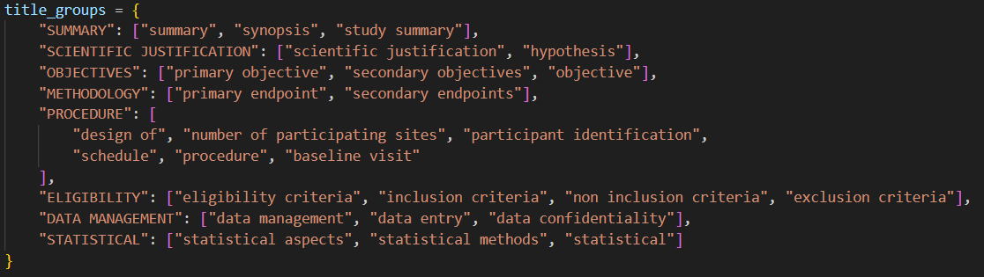
On extrait tous les paragraphes pour chaque titre présent dans chaque DOCX.
On filtre les titres qui nous intéresse
<numéro>

Slide 12
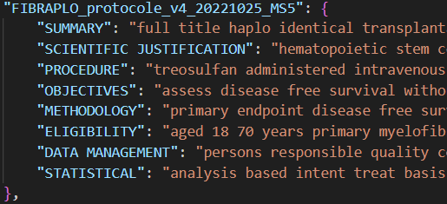
On fusionne tous les paragraphes sous chaque Section
On fait l’hypothèse qu’il y a des mots à enlever pour rendre le texte plus propre. Stopwords, mot trop fréquents, etc.
<numéro>

Slide 13
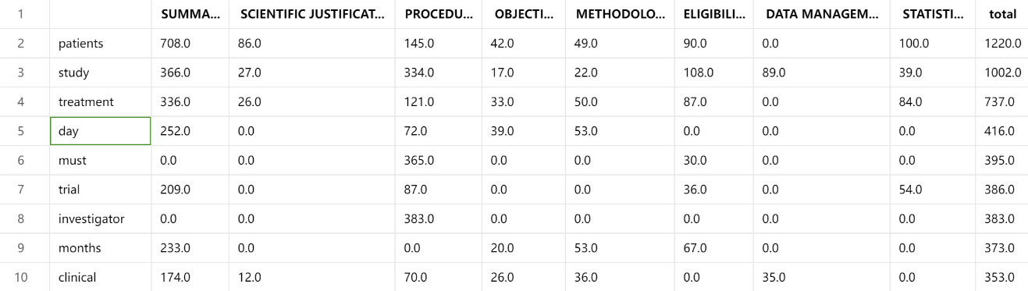
On regarde alors la fréquence d’apparitions des termes par Section et Total
Par exemple ici, patient(s), study, trial, clinical, le reste peut donner une importance au texte.
<numéro>

Slide 14
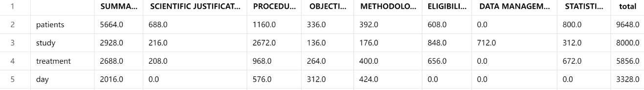
PS : Erreur de code
<numéro>

Slide 15
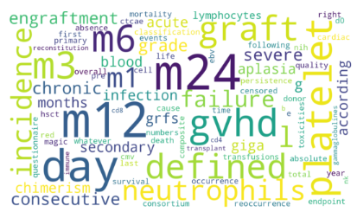
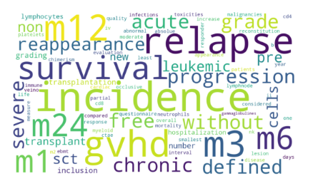
On commence alors à nettoyer le texte en fonction de ce qu’on a vu mais autres choses à nettoyer apparaît :
M12, W4, D0 → Month 12, Week 4, Day 0
gvhd, sct → Acronymes
On rajoute le principe de durée dans le nettoyage, on les garde car on décide de garder les nombres.
<numéro>

Slide 16
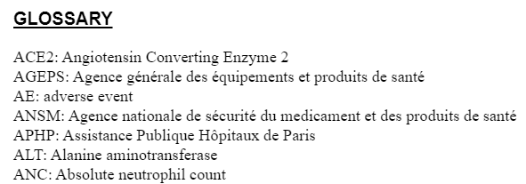
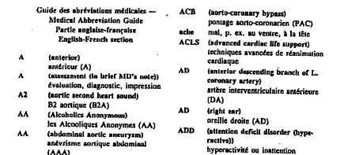
Il faut faire quelque chose pour les 580 acronymes :
→ Au début des protocoles
→ On finit les acronymes restant avec le guide médical
J’en traite le plus possible (environ 300), il en reste forcément que je n’ai pas vu (mais peu fréquent)
<numéro>

Slide 17
Liste des modifications du nettoyage :
- Conversion en minuscules
- Normalisation Unicode (ex: "é" devient "e")
- Suppression de la ponctuation
- Nettoyage des espaces (Tabulation, Retour à la ligne)
- Suppression des stopwords (+ mot fréquents)
- Remplacement des acronymes
- Remplacement des codes temporels spécifiques
- Fusion des paragraphes d'une même section
<numéro>

Slide 18
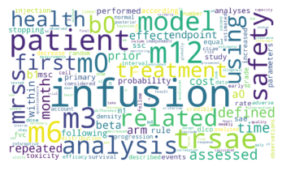
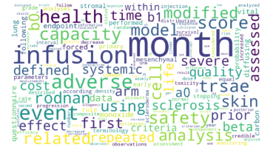
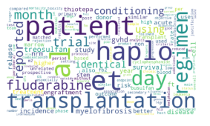
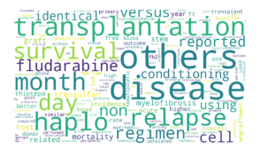
WORDCLOUD → Simple, Classique, facile d’utilisation (Choisi)
STYLECLOUD → stylisé, moins ‘’pro’’, esthétique, posters
WORD BUBBLE → Pas bon dans notre cas, bulles de termes
PyLDAVis → A envisager pour la suite avec l’embedding
<numéro>

Slide 19
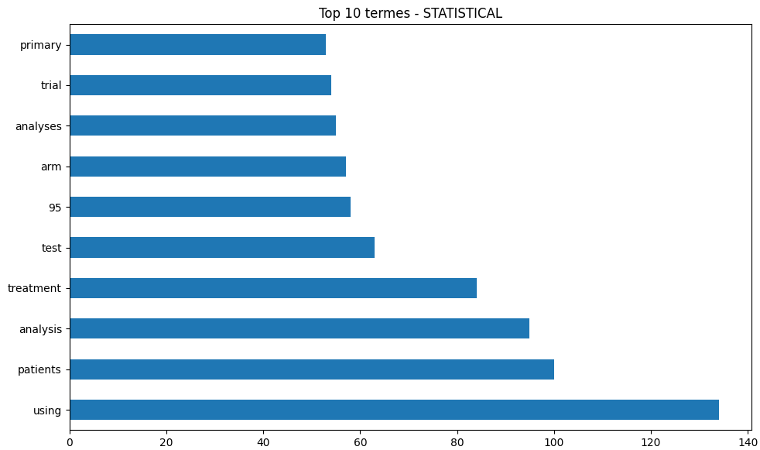
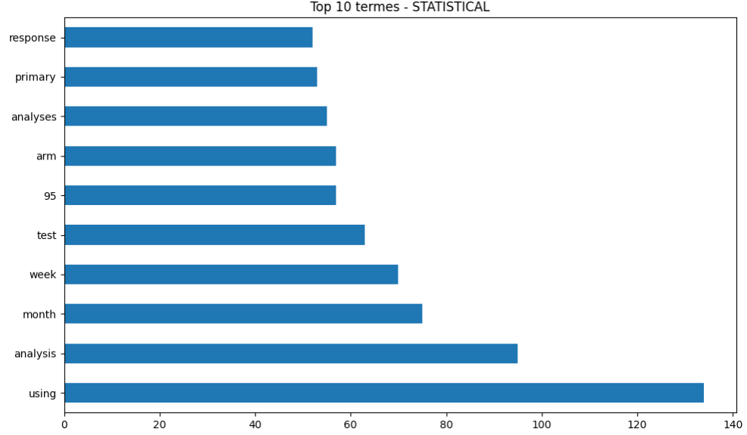
<numéro>

Slide 20
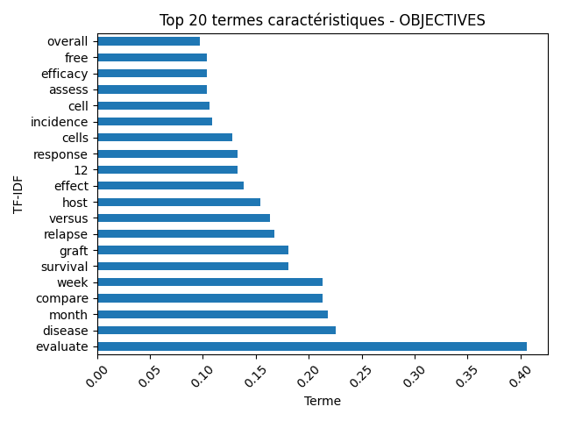
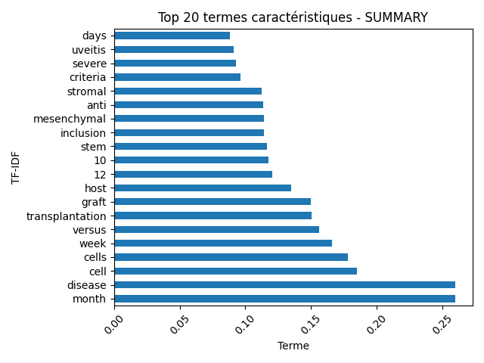
Hypothèse : Il y a des mots plus importants que d’autres pour des sections et documents TFxIDF :
-Etude
-Section
2 versions pre et post preprocessing
<numéro>

Slide 21
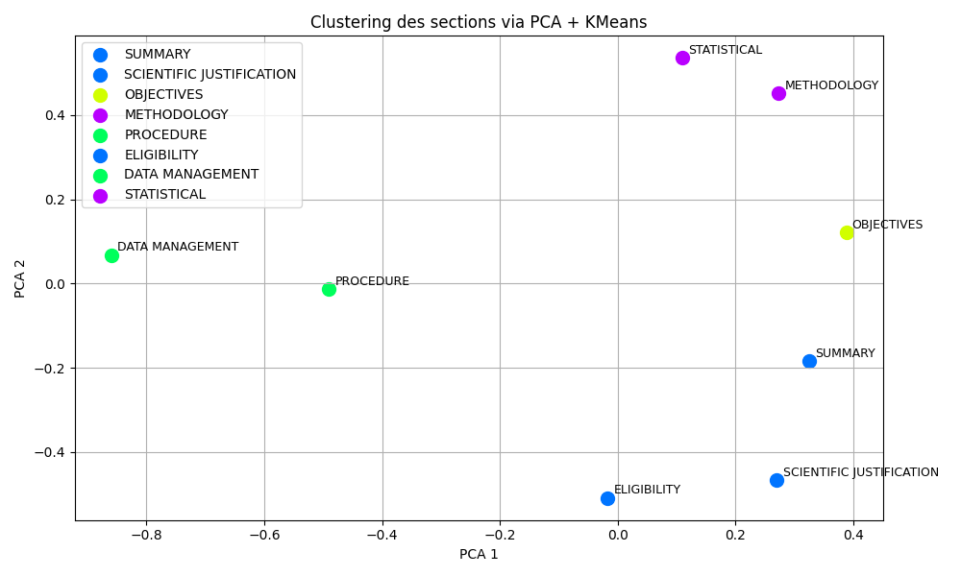
En cours : PCA + Kmeans par section avec TFxIDF
A faire :
-Section + Etude
-Embedding
<numéro>

Slide 22
SECTION 3 : 11/04
<numéro>

Slide 23
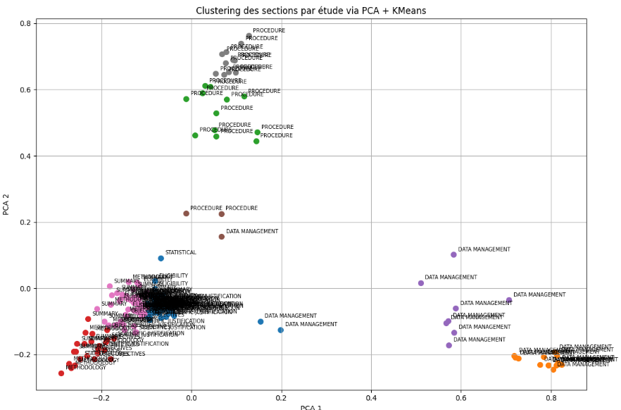
PCA → Kmeans des Sections + Etudes
<numéro>

Slide 24
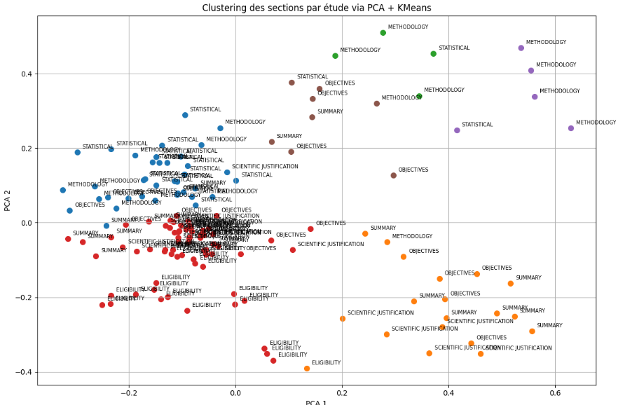
Procedure et Data Management à l’écart
→ Zoom sur les autres sections
<numéro>

Slide 25
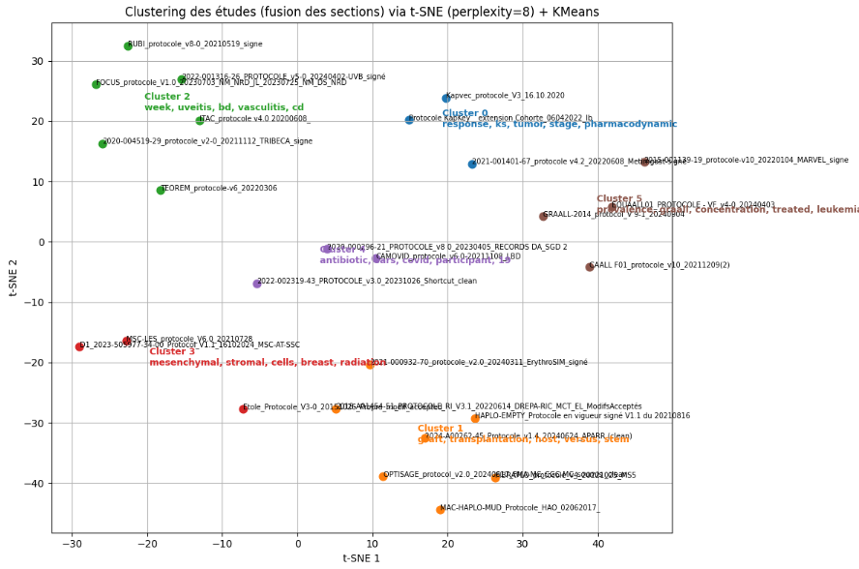
On essaye avec t-sne pour comparer
Etudes avec top termes des clusters
<numéro>

Slide 26
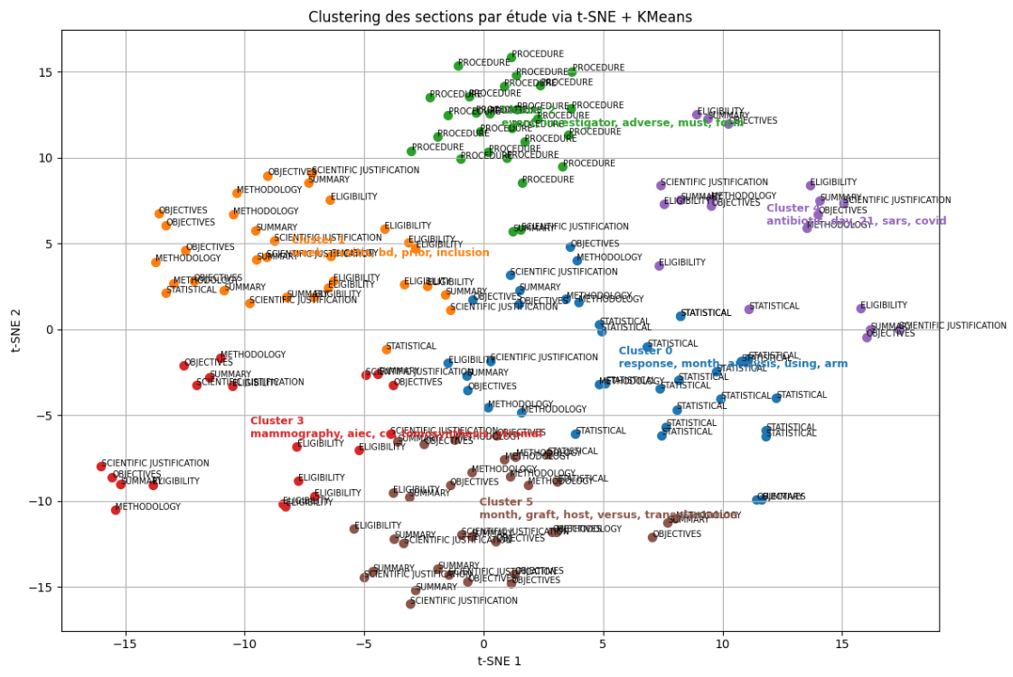
Etudes et Sections avec top termes des clusters
<numéro>

Slide 27
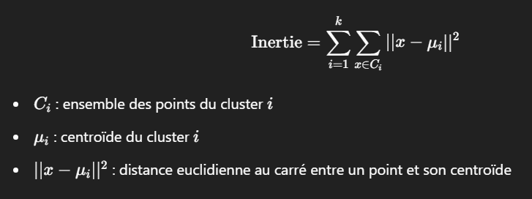
Faible inertie → les points sont très proches des centroïdes → clusters compacts
Haute inertie → les points sont dispersés → clusters peu cohérents
Mais : l'inertie diminue toujours quand on augmente le nombre de clusters, car plus de clusters = plus de flexibilité → d’où l’intérêt de la méthode du coude.
<numéro>

Slide 28
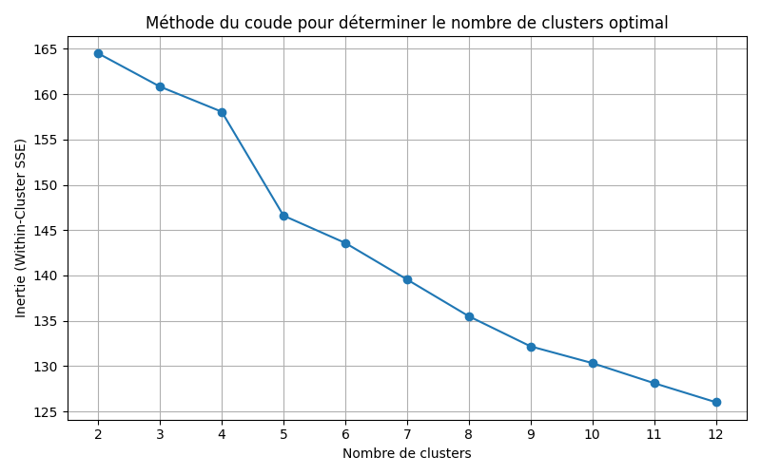
On choisit visuellement 5 Clusters.
<numéro>

Slide 29
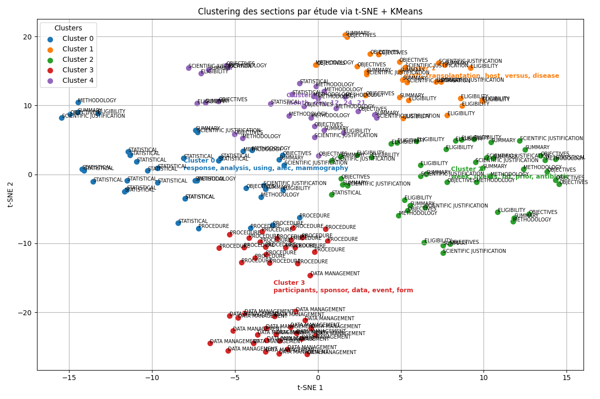
<numéro>

Slide 30
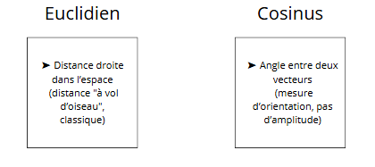
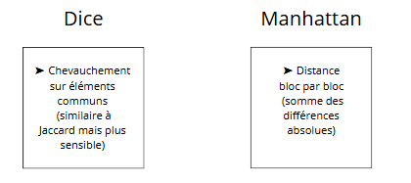
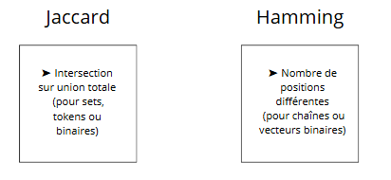
Calculs de distances :
<numéro>

Slide 31
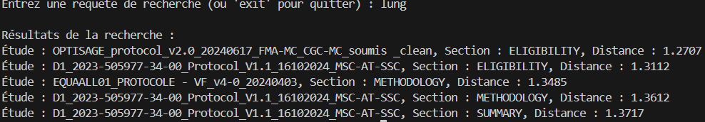
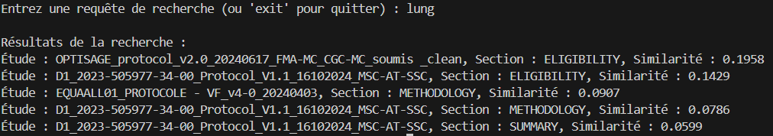
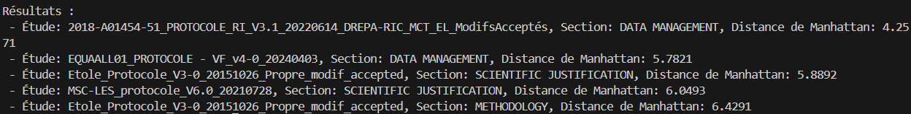
Test avec « lung »
Euclienne :
Cosinus :
Manhattan : (problème ?)
<numéro>

Slide 32
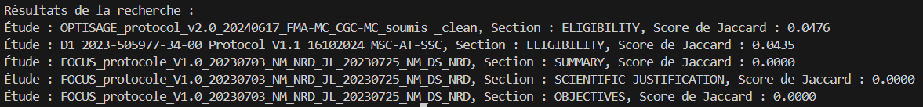
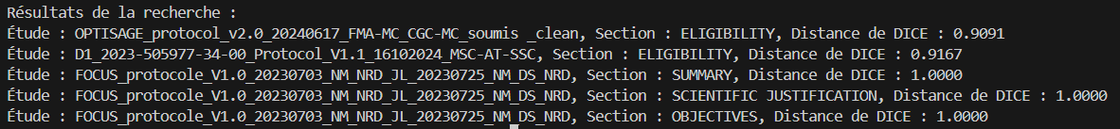
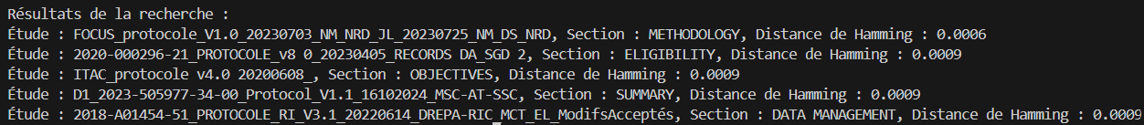
Problème ici car binaire ?
Jaccard :
Dice :
Hamming :
<numéro>

Slide 33
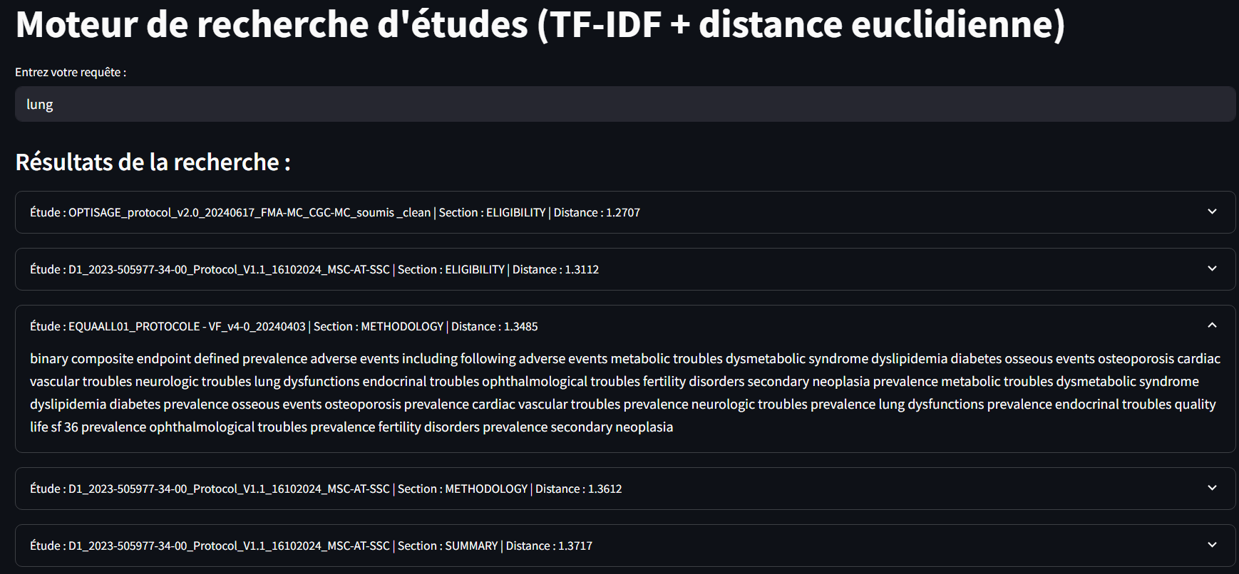
POC v1 avec Streamlit
<numéro>

Slide 34
SECTION 4 : 18/04
<numéro>

Slide 35
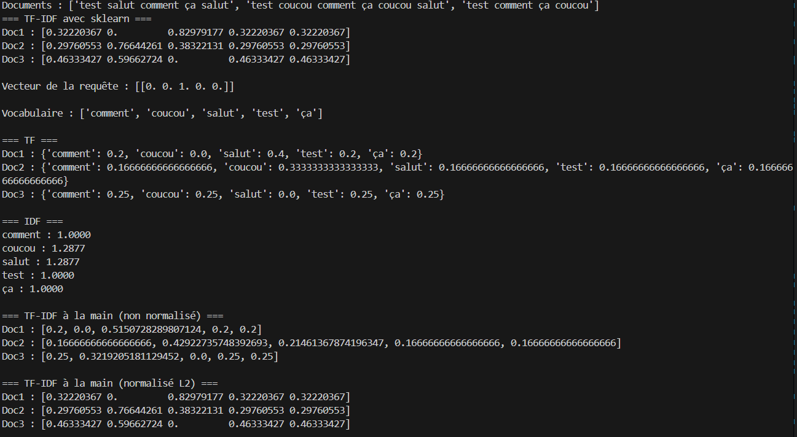
TF_IDF
<numéro>

Slide 36
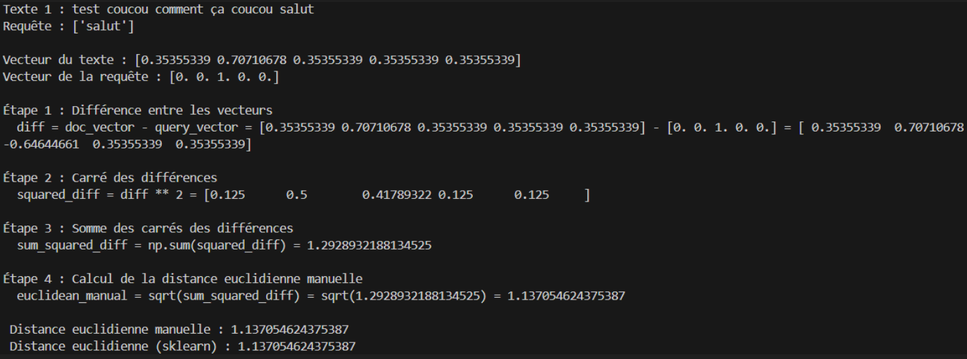
Distance Euclidienne
<numéro>

Slide 37
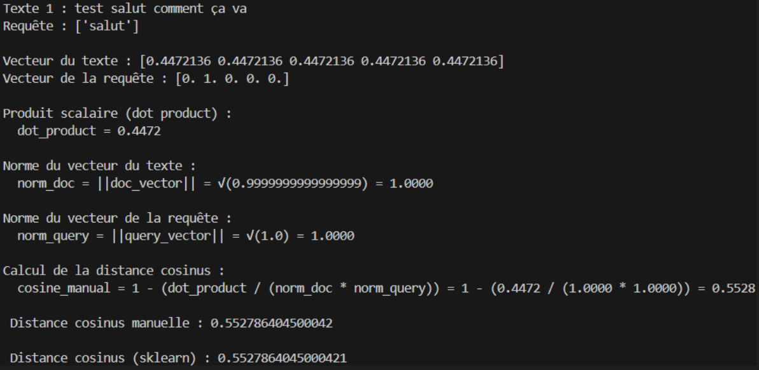
Distance / Similarité Cosinus
Requête d’un mot = Produit Scalaire ou 1-produit scalaire = distance
<numéro>

Slide 38
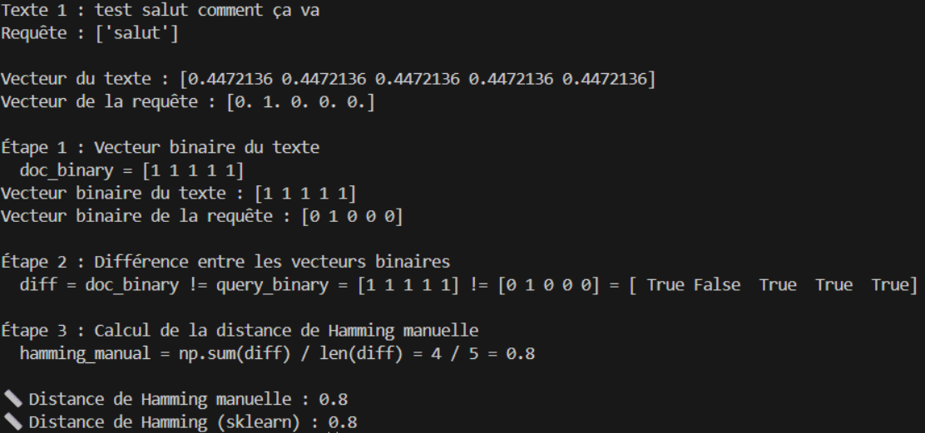
Distance de Hamming
<numéro>

Slide 39
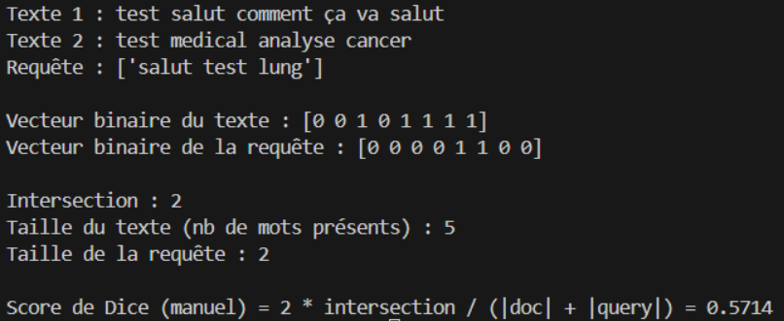
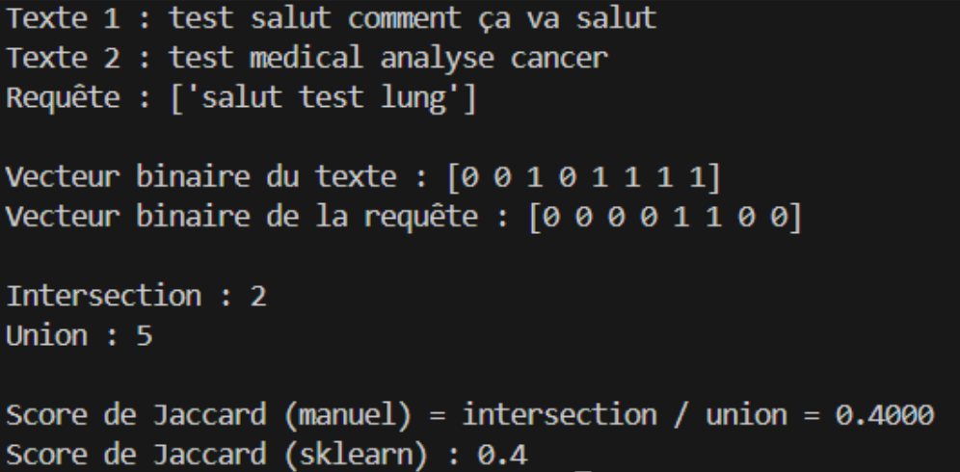
Score de Dice :
Score de Jaccard
<numéro>

Slide 40
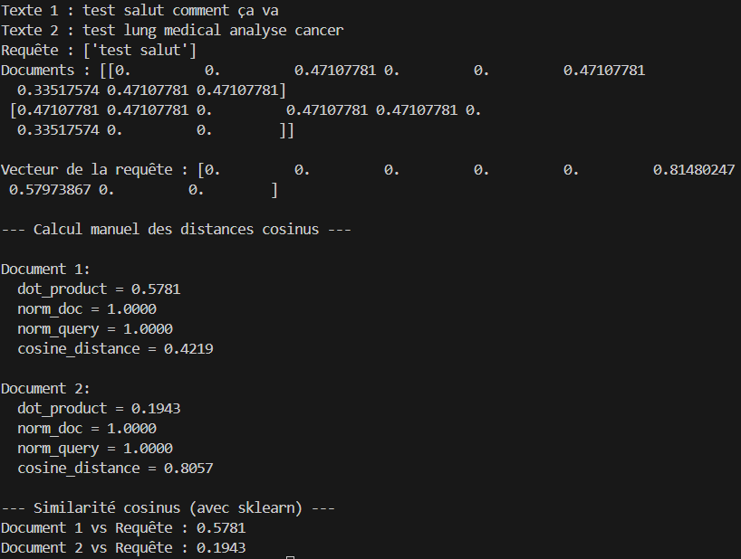
Distance Cosinus (multiple textes et double requêtes)
<numéro>

Slide 41
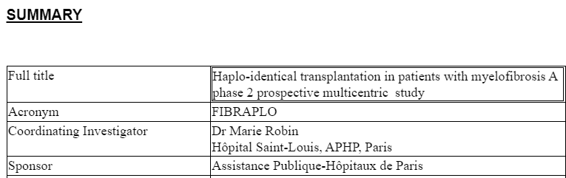
Summary au propre
Extract Tableau du Summary On ne garde que la value
Exemple de sortie (non-preprocess)
<numéro>

Slide 42

Normes
Similarité Cosinus annule les normes avec L2 → Sklearn
Similarité Cosine = Produit Scalaire & L2
Même avec double requête ou plus, un simple produit scalaire suffit, on peut remplacer ça :
Par ça :
C’est toujours une similarité cosinus mais sans le principe de norme
<numéro>

Slide 43
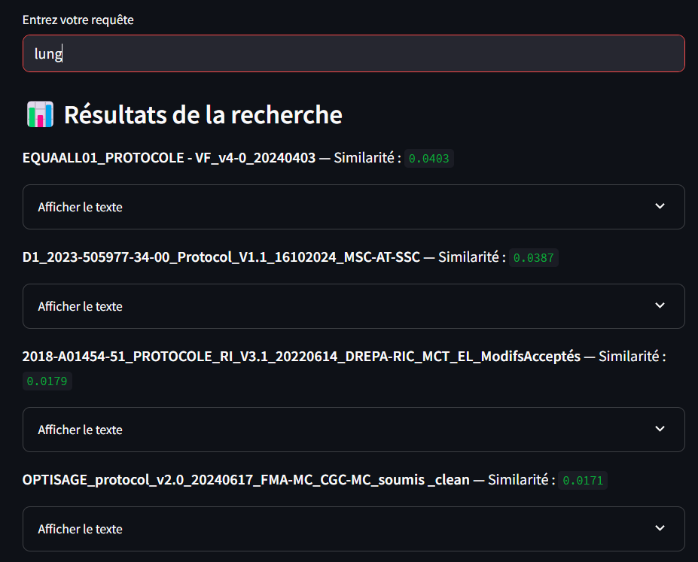


Idée Streamlit :
<numéro>

Slide 44


Côté dev :
<numéro>

Slide 45
Embedding avec LangChain
Création de matrices denses
Word2Vec: On itère sur:
-Prendre un contexte
-Prédire un mot central
-Comparer
-Ajuster les poids
=CBOW
Ou on inverse contexte et mot central = Skip-Gram
Modèle d’embedding :
-OpenAiEmbedding : Clé OpenAI -Sentence-transformes : HuggingFace : Gratuit
Stockage : -FAISS
-Chroma (intégré à langchain)
Structure optimisé : Recherche plus rapide + Persistance
<numéro>

Slide 46

Schéma de l’appli
<numéro>

